Slide 1

CAPITULO 5

Slide 2
Storytelling

Slide 3

Qué es Storytelling
Aspectos relevantes del storytelling
La arquitectura del mensaje
El proceso de contar historias
Herramientas y estrategias de ST
Ejemplos de Storytelling
CONTENIDO

Slide 4
Qué es Storytelling ?

Slide 5
“Es el arte de traer a la vida una historia por medio del uso de la voz, el ritmo, elementos audio-visuales, la comunicación verbal y la expresión corporal”
Qué es
Storytelling?

Slide 6
Todos hemos crecido a la luz de cientos de historias en nuestras vidas
Existe un 50% más probabilidad de captar la atención de alguien cuando se identifica con alguna historia o relato
Aspectos
relevantes
Las emociones transmitidas por medio del Storytelling tienen mayores posibilidades de ser recordadas y compartidas con otras personas

Slide 7
Aspectos relevantes en Storytelling

Slide 8
El storytelling involucra…
Storytelling
Comunicación
Liderazgo
Significado
Audiencia
El proceso
de
construir relatos

Slide 9
El storytelling involucra…
Explorar los comportamientos
Diferentes personas, diferentes percepciones, diferentes aptitudes
La comunicación efectiva debe:
  Provocar, captar la atención de la audiencia
  Relatar, usando un estilo propio, autentico y que tenga relevancia y significado
  Reveladora, ten una idea clara con mensaje, mejor que datos, estadísticas o hechos
El proceso
de
construir relatos

Slide 10
El storytelling involucra…
Una comunicación PLANIFICADA:
  Dirige tu mensaje de forma clara y precisa
  Diseña para una audiencia con expectativas
perfectamente definidas
  Involúcrate en lo que a la gente le interesa
  Explora lo que a tu audiencia le interesa
El proceso
de
construir relatos

Slide 11
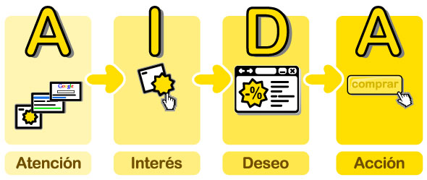
El storytelling involucra…
El proceso
de
construir relatos

Slide 12
La arquitectura del mensaje

Slide 13
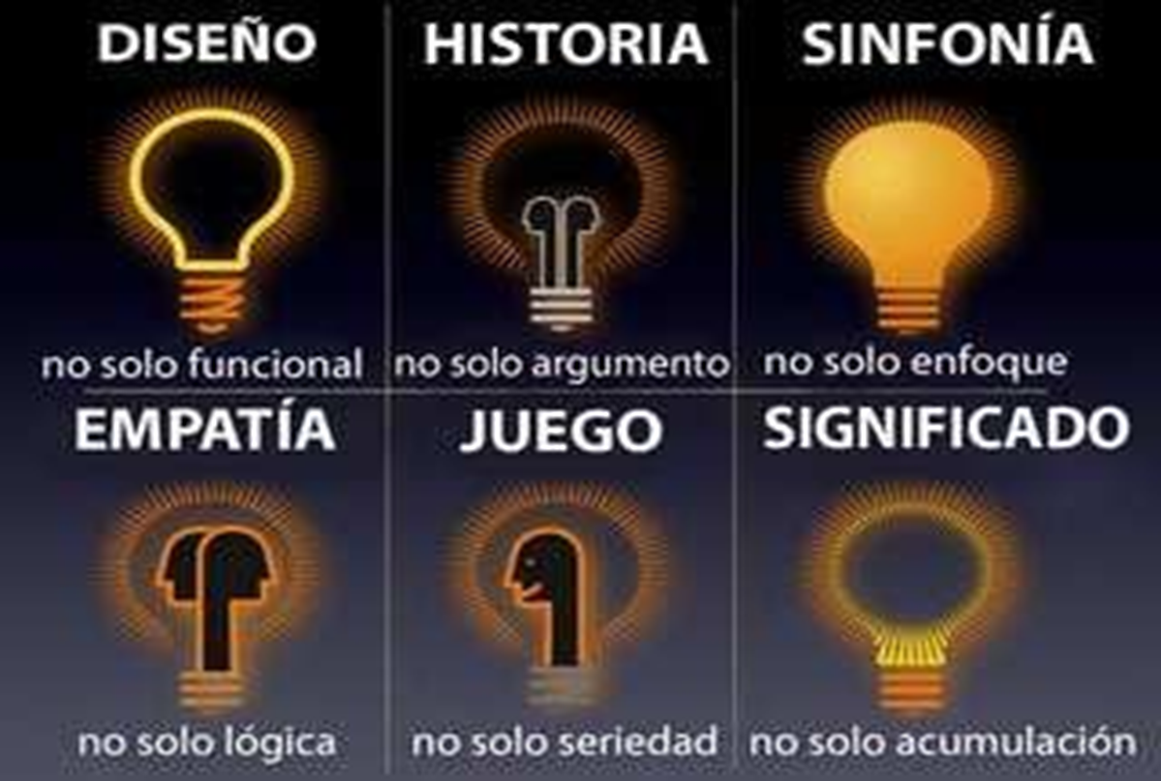
Arquitectura
del
Mensaje

Slide 14
Escribe el relato (los temas y subtemas)
Visualiza el relato
Teatraliza el relato
Interioriza el relato
Vive el relato, transmítelo desde dentro, utiliza el corazón y exprésate al máximo.
Arquitectura
del
Mensaje

Slide 15
El proceso de contar Historias

Slide 16
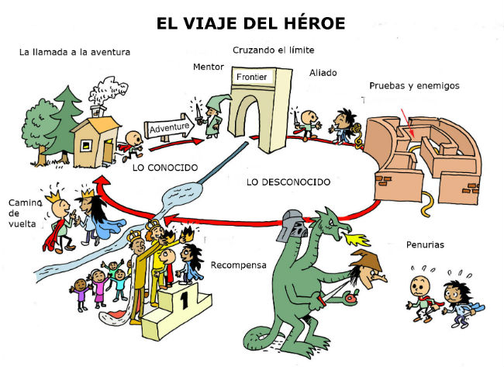
El proceso
de
construir relatos

Slide 17





El proceso (Parte 1)
1. Define tu Objetivo
¿Qué quiero conseguir con mi historia?
Tu historia busca unos objetivos, hay que delimitar cuáles son. Hay que identificar el problema o la oportunidad comunicativa que se deba resolver. Es importante que los objetivos sean medibles y accionables.
Target
Analiza a las personas que verán, escucharán o leerán tu historia. Separa los diferentes perfiles, y analiza sus expectativas, creencias y situaciones.
Crea tu personaje principal o protagonista tomando en cuenta sus perfiles y empieza a armar tu historia.
2. Encuentra el valor diferencial del producto/servicio. Este será tu referente y fuente de inspiración.
Define con qué palabra quieres que se identifique o asocie tu marca. ¿Cuál es el premio que prometes en tus primeras palabras?
4. Trama.
Con estas ideas clave, elabora la historia de tu proyecto. En toda historia debe existir un reto o problema a sobrepasar o solucionar.
Debe existir un argumento que permita unir todos los elementos de la historia y, para que sea realmente efectivo, debe seguir una estructura o guión, que contemple lo siguiente:|
Planteamiento que capte la atención.
Nudo o viscisitudes por las que pasa el cliente
Opciones y desenlace.

Slide 18



El proceso (Parte 2)
5. Tipología de la historia.
Una vez resuelto todo lo anterior, qué tipo de historia vas a contar. Puede ser una educativa, una cotidiana, épica, personal, fantástica, etc.
Elige cómo quieres transmitir el mensaje con el que vas a Convencer (sobre las ventajas) o Persuadir (comunicar deseos, fantasías, temores)
7. Participación y Diálogo.
Asegúrate de que la historia propicia un espacio para la participación, incluyendo preguntas y dejando interrogantes abiertas.
Es la forma para detectar: qué no entiende el cliente?, qué atributo no está bien descrito?
6. Relevancia y Sencillez
No empieces por los detalles, sino empieza por las ideas clave y a partir de ahí construye jerárquicamente los detalles. (Personajes secundarios, situaciones, momentos)
La clave de toda gran historia es que sea creíble, entendible y fácil de recordar para que pueda ser compartida.
Una simple frase debería resumir los elementos más importantes de tu historia.

Slide 19



El proceso (Parte 3)
8. Enfoque Transmedia
Una vez creada la historia, (con sus personajes, palabras y frases clave), una vez visualizados los escenarios posibles, hay que diseñarlos y validar la historia.
Para ello podemos aprovechar todas las posibilidades que nos brindan los canales transmedia.
9. Establece entonces un plan de comunicación una vez hayas armado digitalmente tu historia.
10 Medición: Toda estrategia de comunicación
puede y debe medirse. Al plantear los objetivos debemos definir los indicadores que permitirán comprobar que la historia ha cumplido su cometido (Ej: cantidad de visualizaciones, recuerdo de marca, cobertura generada, conversiones, etc.)

Slide 20
Herramientas y estrategias de Storytelling

Slide 21

Ejemplos
clásicos de
Storytelling

Slide 22

Ejemplos
clásicos de
Storytelling

Slide 23
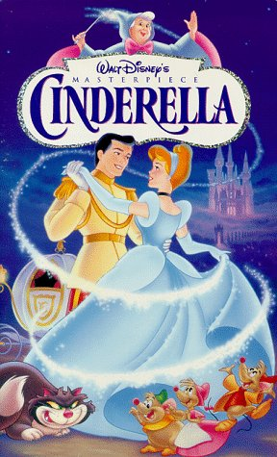
Ejemplos
clásicos de
Storytelling

Slide 24
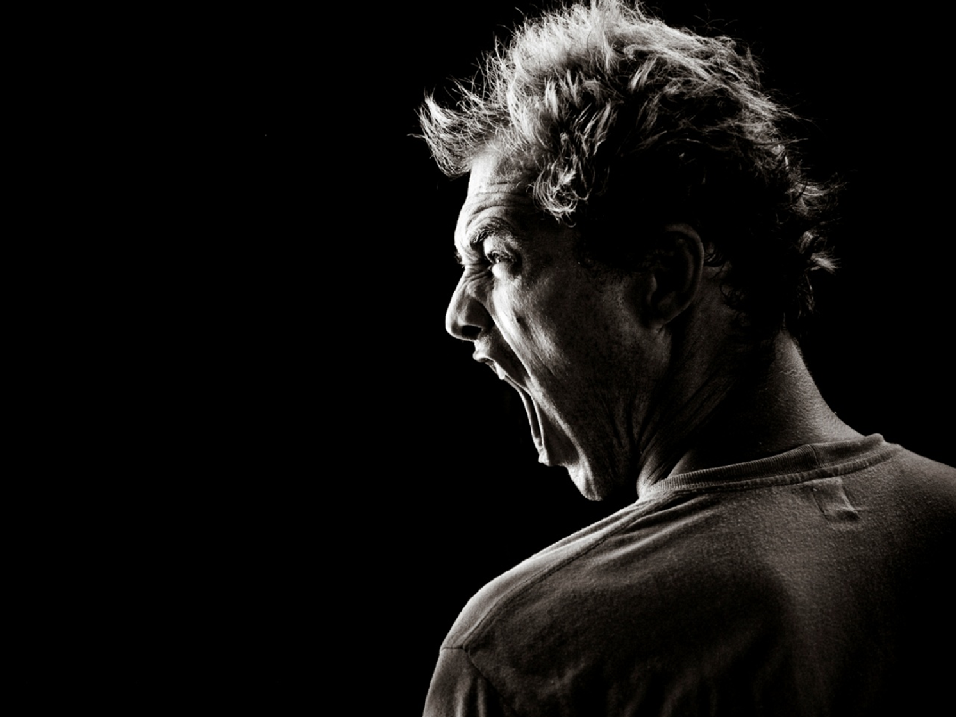
“Necesitamos dejar de interrumpir a la gente en lo que está interesada y ser parte de lo que a la gente le interesa”
El
storytelling
en
empresas
Craig David – Director General Creativo de JWT

Slide 25

Asignaciones
CAPITULO 5
El concepto de crear y mantener relaciones redituables con los clientes es la clave para una estrategia de marketing exitosa. Como asignación para este capítulo está la lectura de cómo del Hotel Ritz Carlton realiza este proceso de entender al cliente, aportar valor y logar una fidelización duradera. (Para acceder a la lectura haz click en el enlace indicado)
Elabore un documento que incluya al menos tres empresas locales y describa cuáles son las propuestas de valor para el consumidor.
Acceso
A Libro
Acceso a
Caso de estudio
Entrega de
Documentos
Acceso al
Post

Slide 26
FIN
CAPITULO 5

